Slide 1

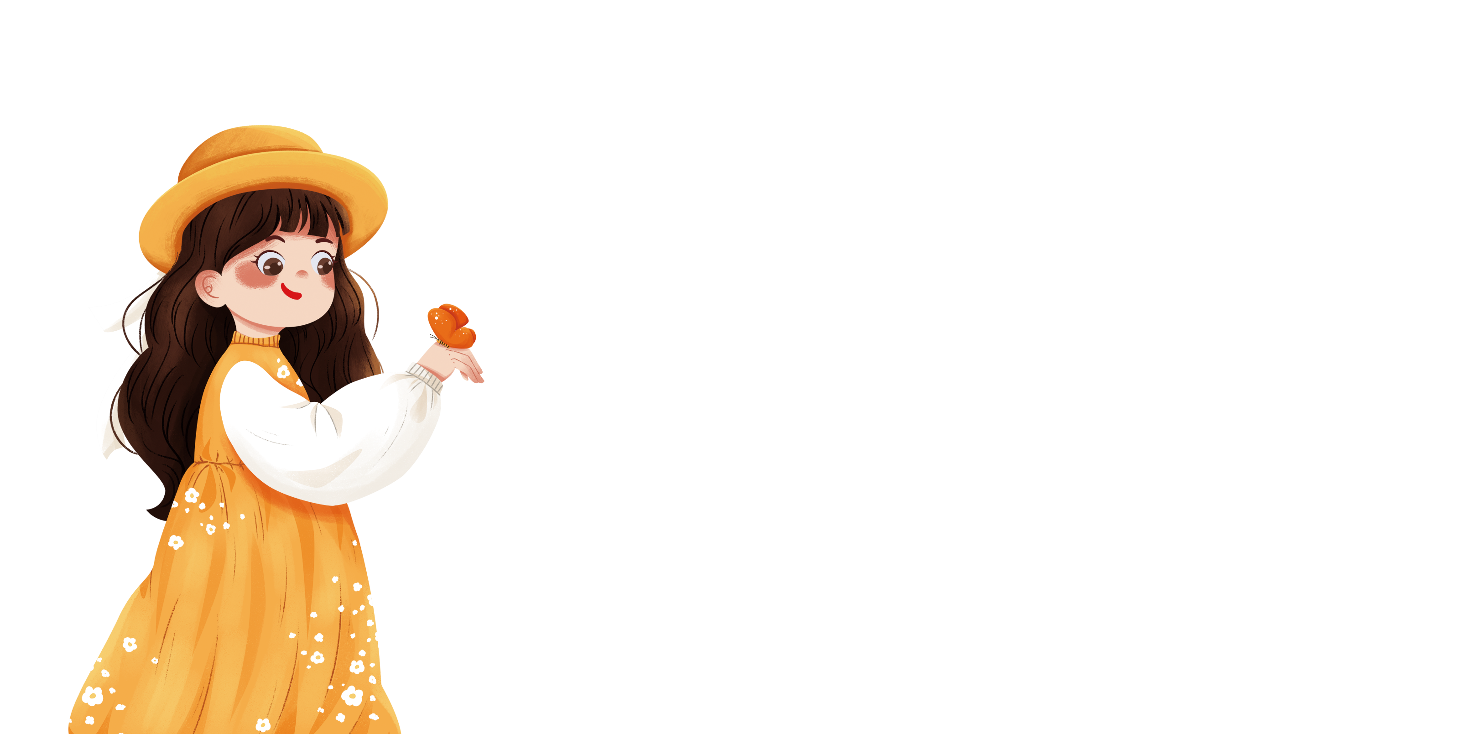

UBND PHƯỜNG HƯNG ĐẠO
TRƯỜNG TIỂU HỌC ANH DŨNG
Chủ điểm: Những trải nghiệm thú vị
Bài 2 – Viết
Ôn chữ viết hoa: A, Ă, Â

Slide 2
1
Luyện
viết chữ

Slide 3
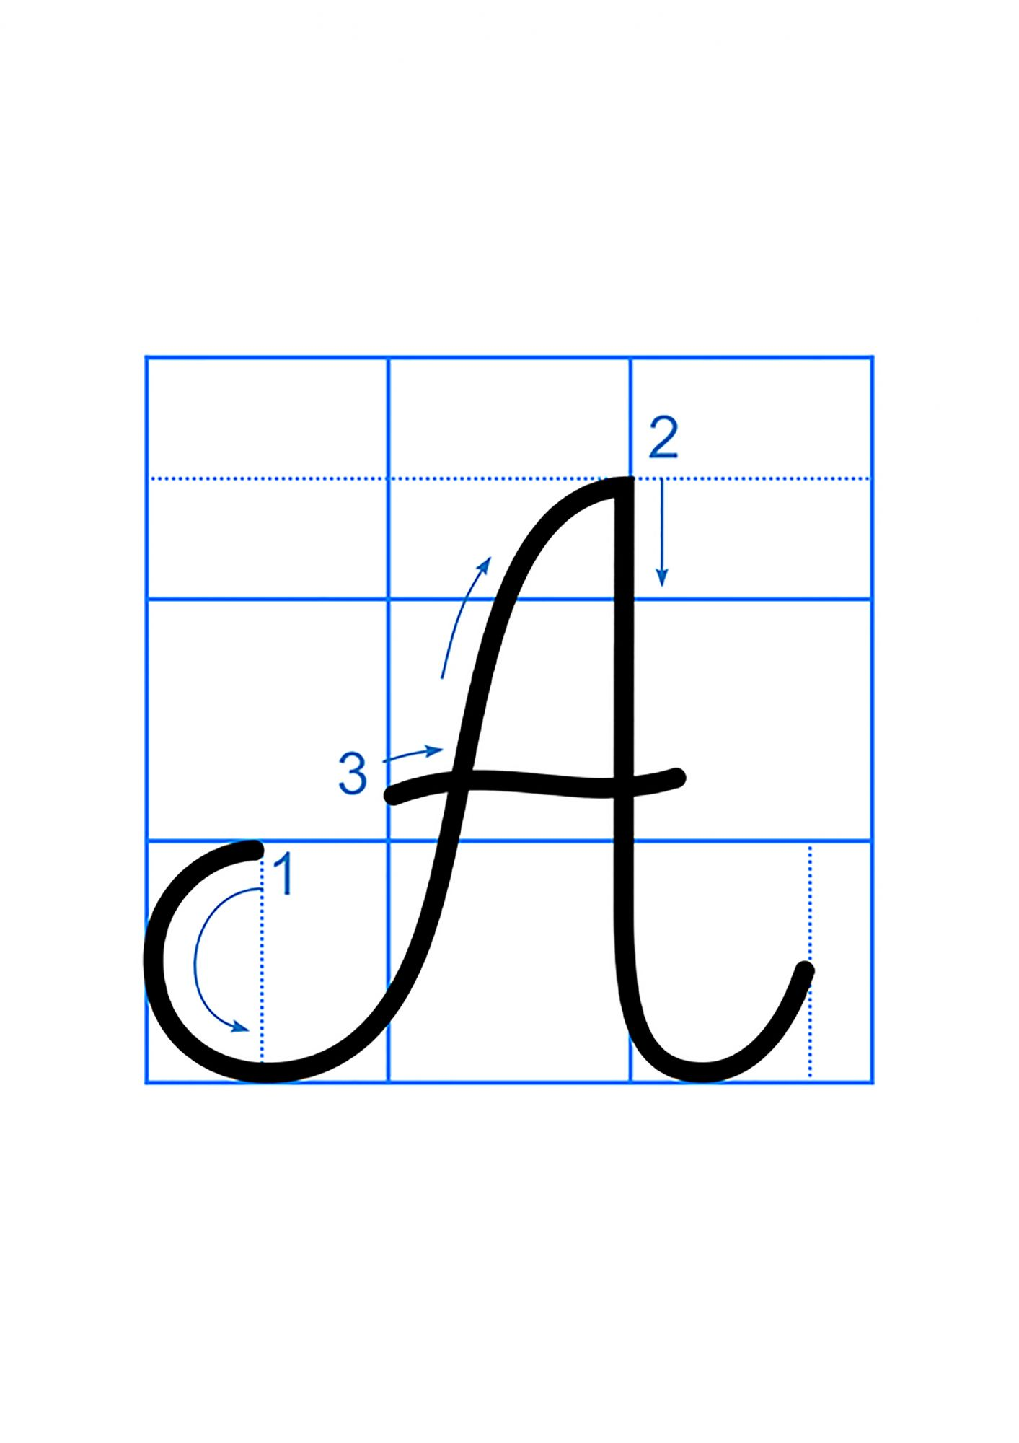

Cùng tìm hiểu
Nét móc ngược phải
Chữ hoa A được viết bởi 3 nét:
Gần giống nét móc ngược trái
2
ô ly rưỡi
Nét cong trái
2 ô ly hơn

Slide 4
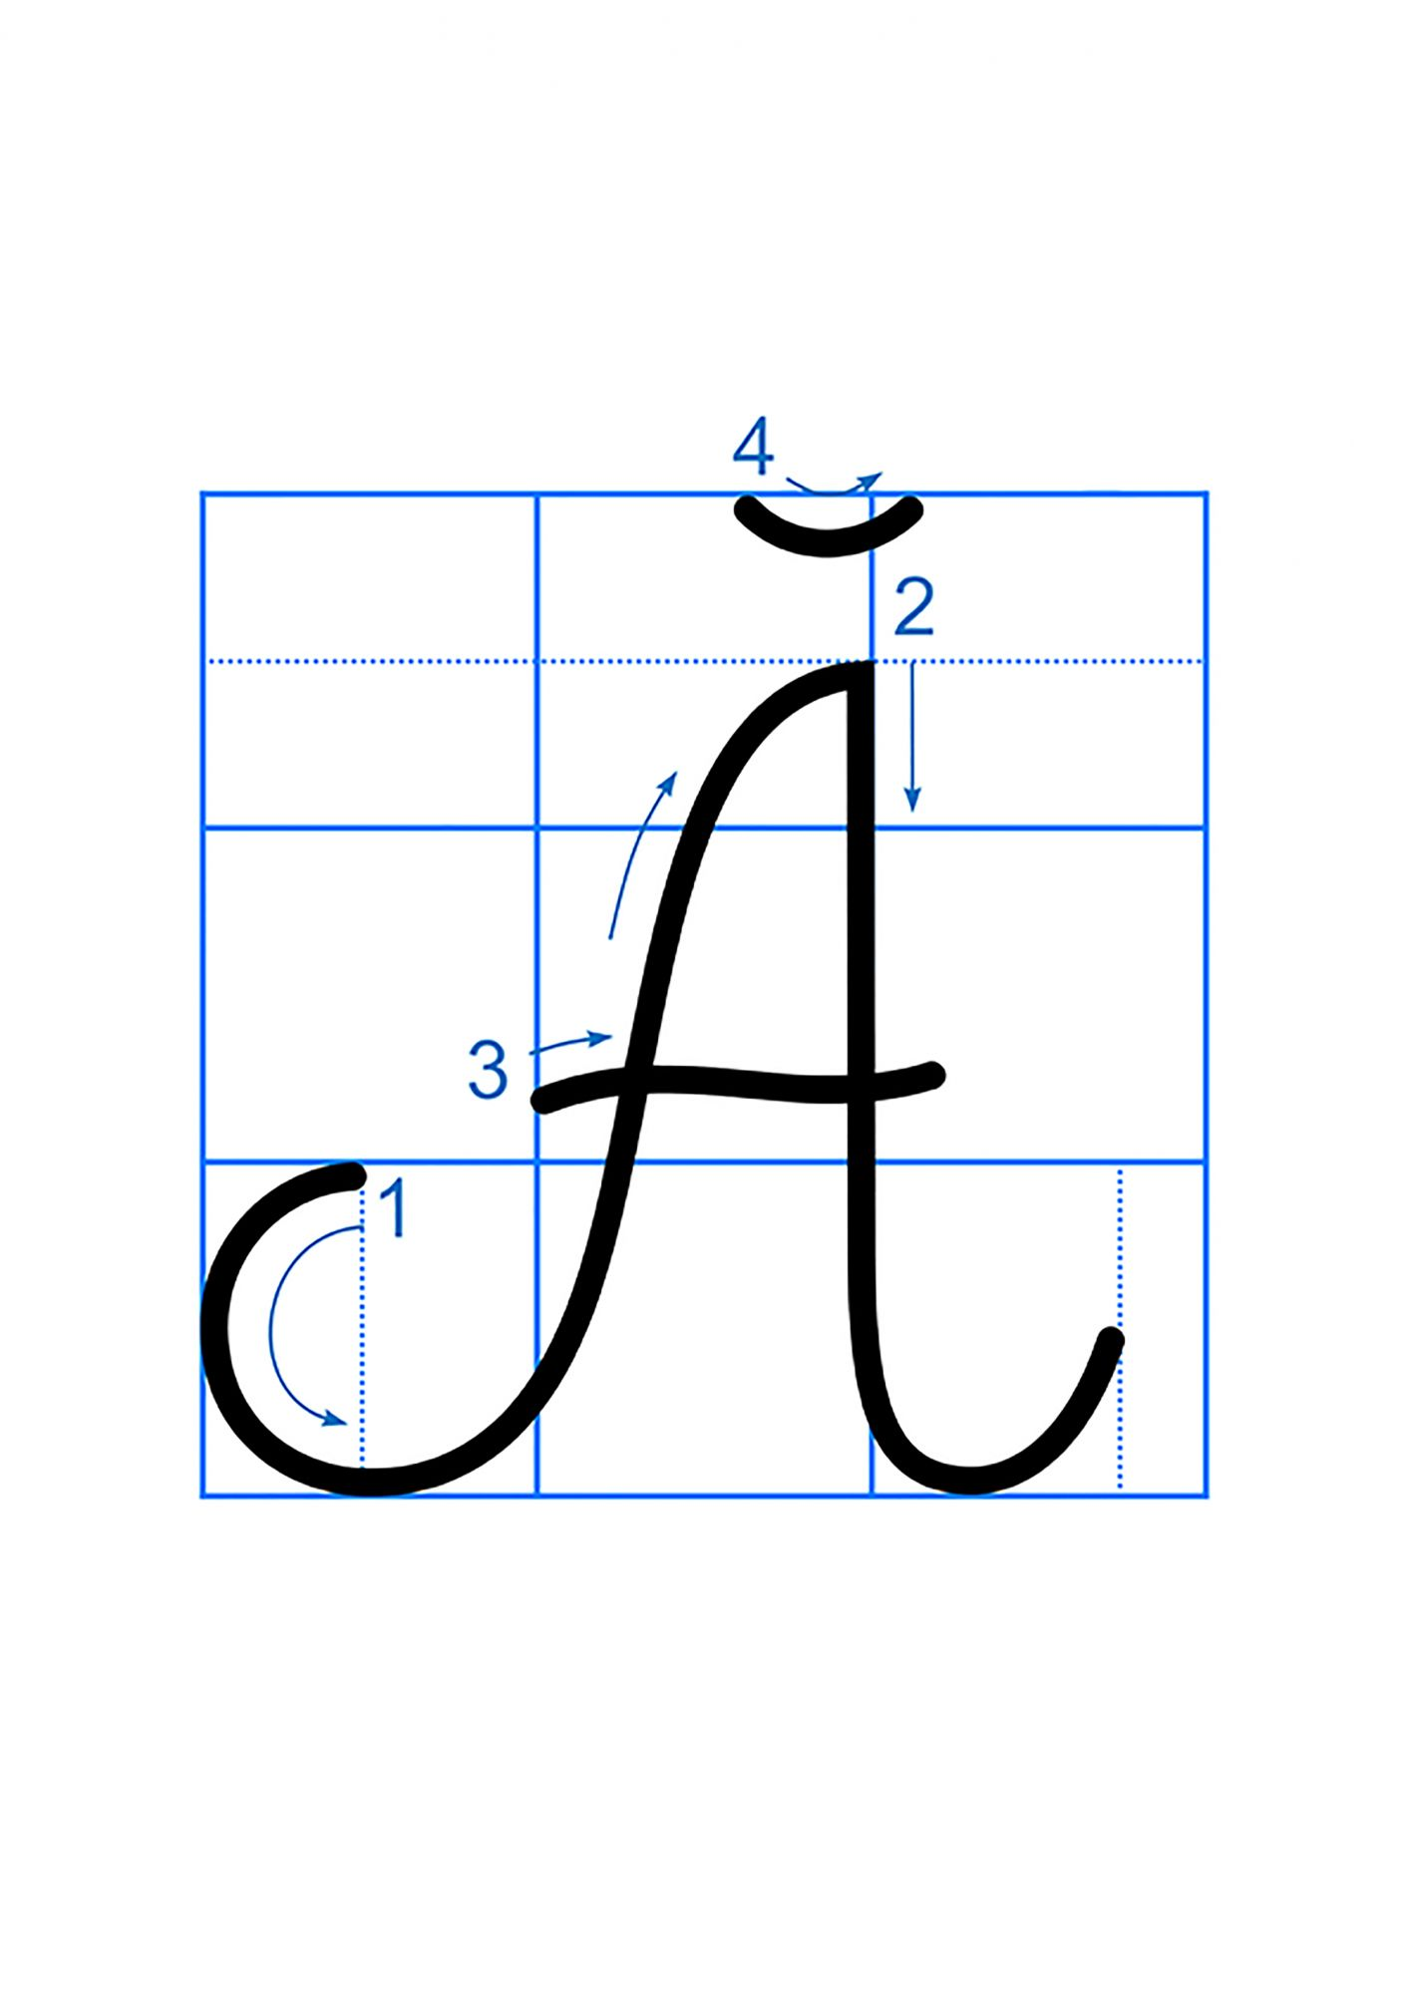
Cùng tìm hiểu
Nét cong dưới nhỏ
Nét móc ngược phải
Chữ hoa Ă được viết bởi 4 nét:
Gần giống nét móc ngược trái
2
ô ly rưỡi
Nét cong trái
2 ô ly hơn

Slide 5
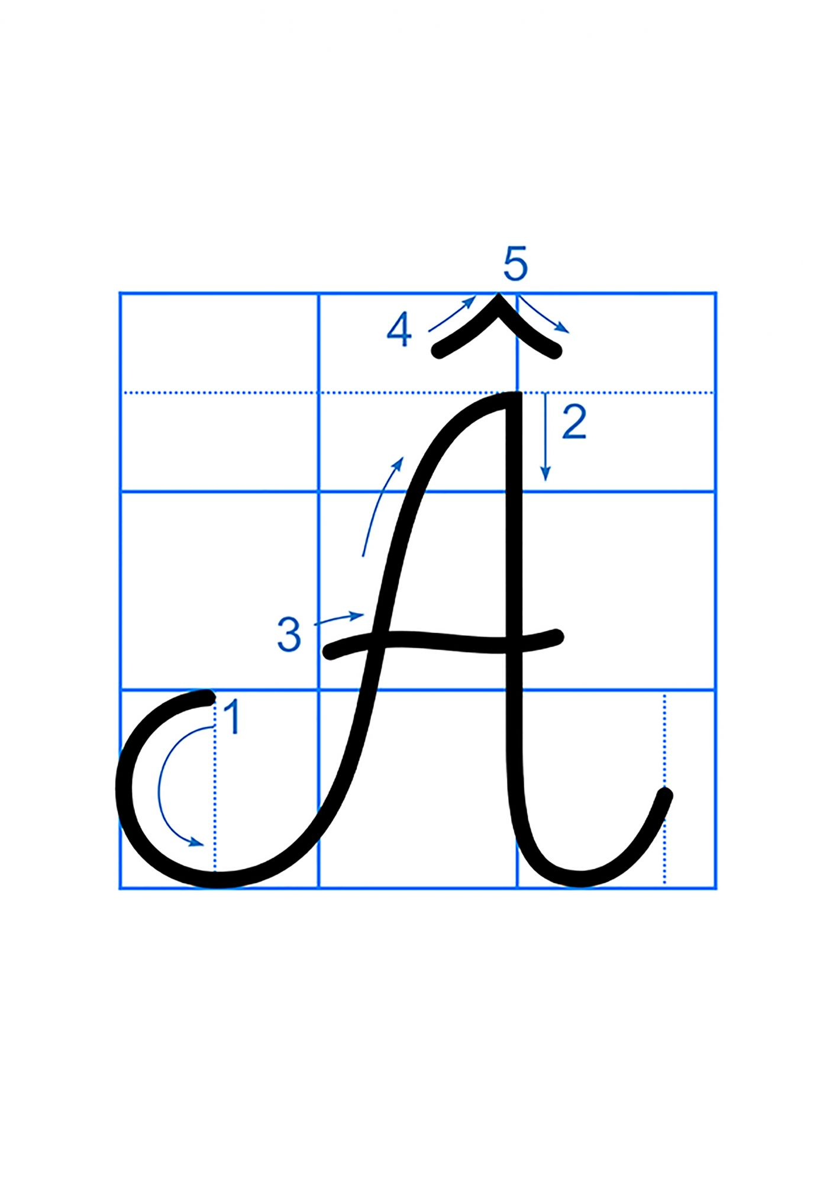
Cùng tìm hiểu
Nét thẳng xiên ngắn
Nét móc ngược phải
Chữ hoa Â được viết bởi 4 nét:
Gần giống nét móc ngược trái
2
ô ly rưỡi
Nét cong trái
2 ô ly hơn

Slide 6
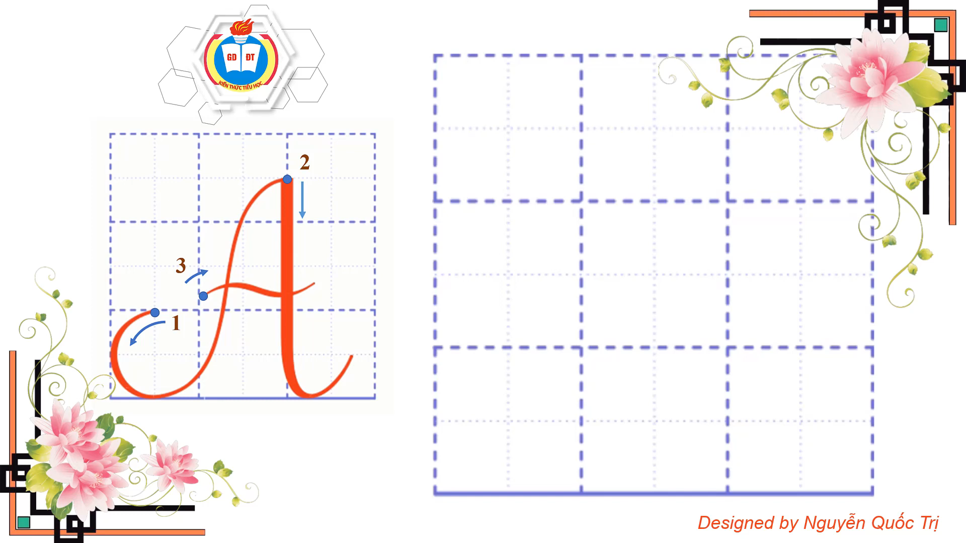


Quy trình viết
CHỮ HOA
A
Viết vào VTV
Viết vào bảng con

Slide 7

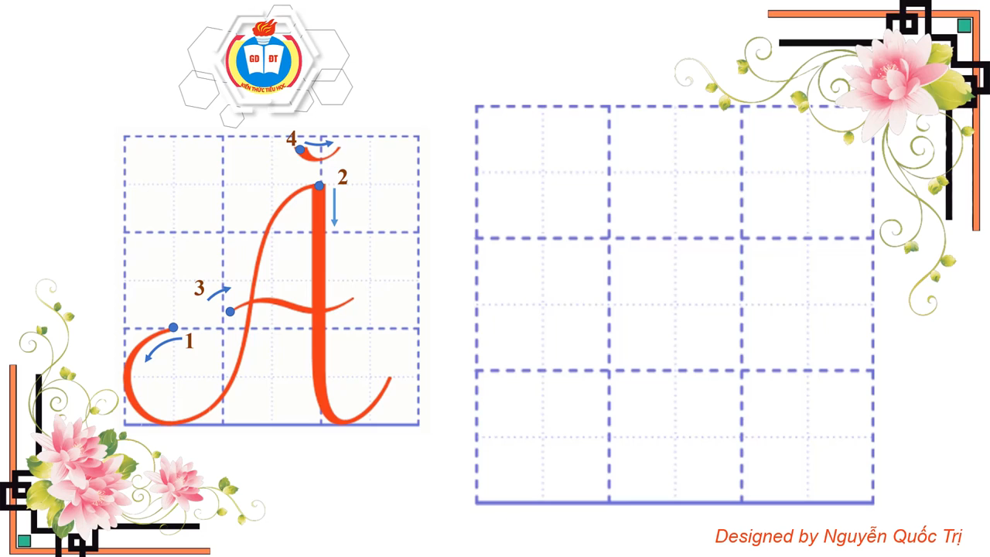
Quy trình viết
CHỮ HOA
Ă
Viết vào VTV
Viết vào bảng con

Slide 8
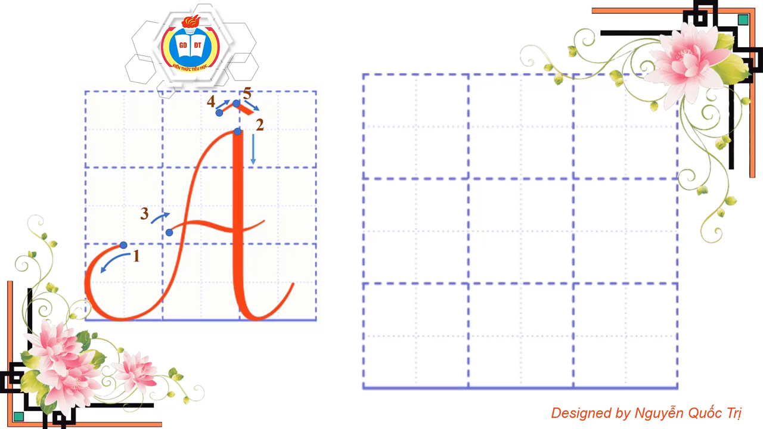
Quy trình viết
CHỮ HOA
Â
Viết vào VTV
Viết vào bảng con

Slide 9
2
Viết
câu ứng dụng

Slide 10
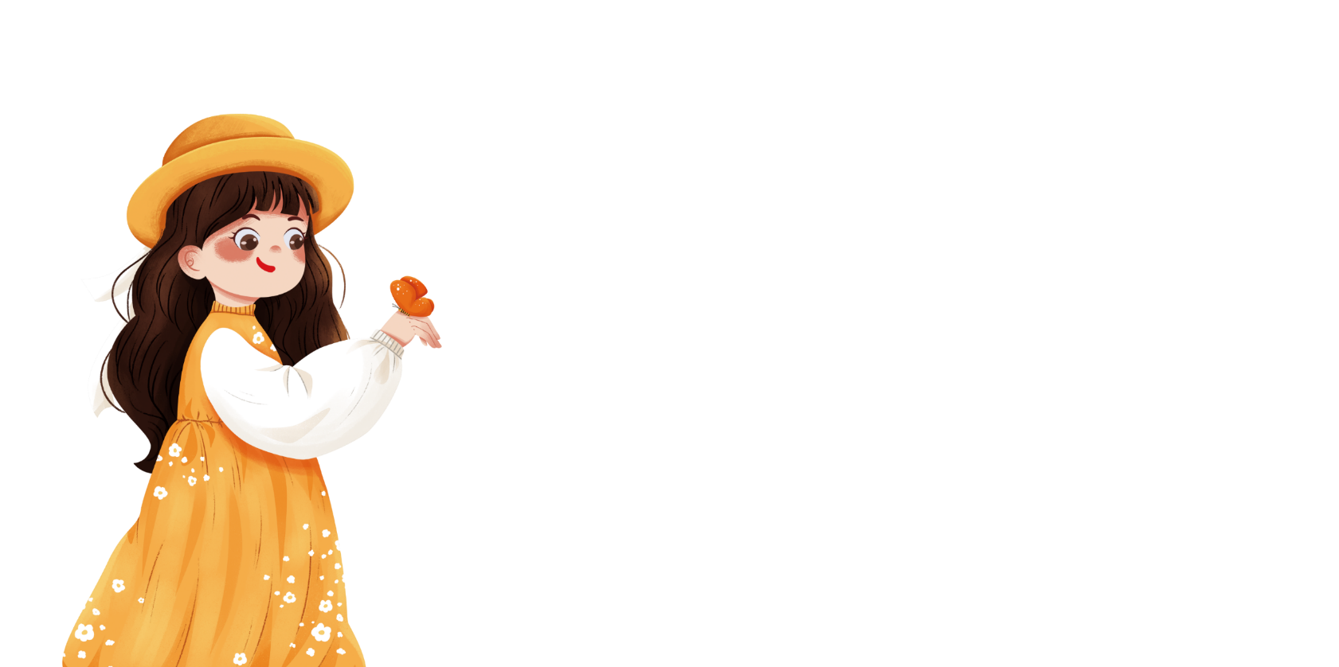
Viết câu ứng dụng
Ai ωϙ κăm huΐİn ĐŪg Aζ
Nǖớ κăm gΗĞng Ngǌ, LΞ κàζ ǇΗłn xây
(Ca dao)
Ý nghĩa:
Ca ngợi các cảnh đẹp ở huyện Đông Anh.

Slide 11
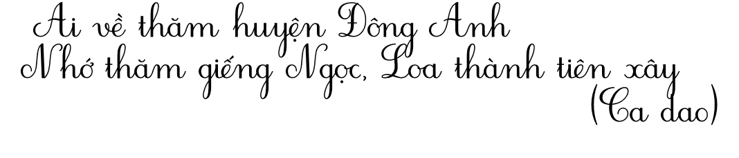

Câu ứng dụng
Ai
Anh

Slide 12


Câu ứng dụng
Em chú ý cách đặt dấu thanh nhé!
Dấu huyền
đặt trên chữ ê
Dấu sắc
dưới trên chữ ơ
Ai ωϙ κăm huΐİn ĐŪg Aζ
Nǖớ κăm gΗĞng Ngǌ, LΞ κàζ ǇΗłn xây
Viết vào
Vở tập viết
(Ca dao)

Slide 13



